Slide 1
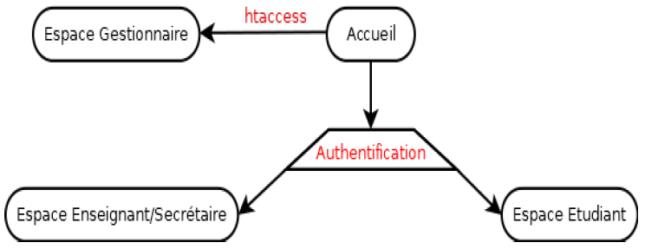
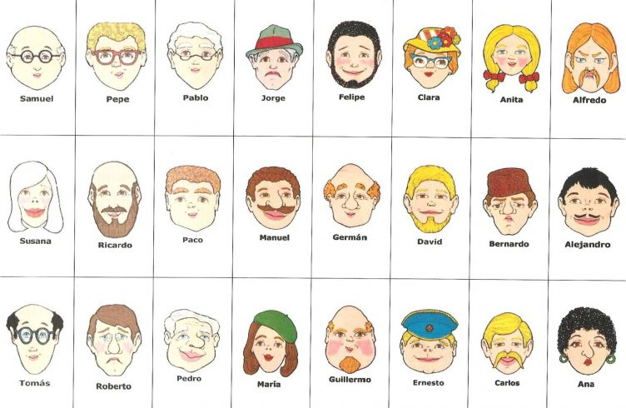
1) Introduction:
Objectif: Concevoir une solution web de construction / visualisation de trombinoscopes pour les formations à destination des enseignants et des secrétariats pédagogiques.

Slide 2
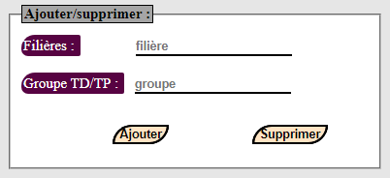
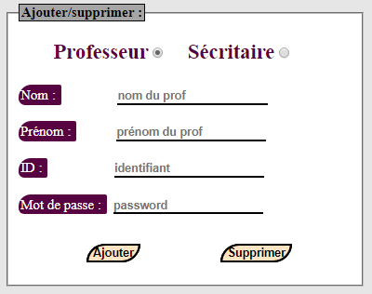
2) Spécification et réalisation:
a) Espace de gestionnaire
Création de l’arborescence de filières.
Gestion des enseignants et secrétaires.
Filière | Trombino | Groupe
Clef du groupe

Slide 3
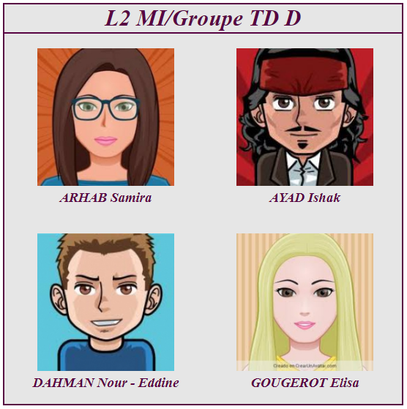
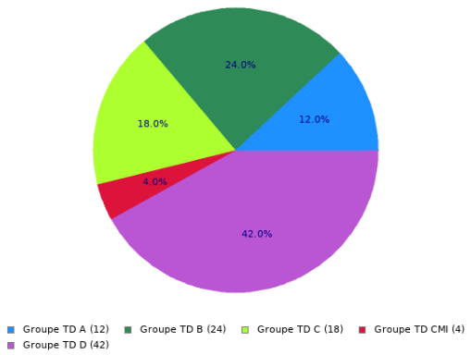
2) Spécification et réalisation:
b) Espace des enseignants et secrétaires
Accès par un mécanisme de session, sur la base du login / password communiqué par le gestionnaire.
Visualisation de trombinoscopes, avec des options de mise en page.
Recherche par nom d’un étudiant.
Affichage des statistiques de renseignement de trombinoscopes: librairie JPGraph.
Génération de la version PDF de trombinoscope: librairie Dompdf.

Slide 4

Étudiant
2) Spécification et réalisation:
Nom et prénom
Numéro d’étudiant
Clef du groupe
c) Espace de l’étudiant
Activation des cookies.
Choix de la formation.
Upload des photos.
Mise à jour des photos.
Unicité d’appartenance à un groupe.
2
set cookie
Requête HTTP
Réponse HTTP
1
Serveur web

Slide 5
3) Conclusion:
a) Répartition des tâches
HACHOUD Rassem | AYAD Ishak
- Gestion des enseignants + secrétaires - Sessions + htaccess - Visualisation des trombinoscopes - Génération de PDF de trombinoscope. | - Gestion des étudiants + arborescence de filières. - Upload de photos + cookies. - Recherche par nom des étudiants. - Gestion des effectifs et statistiques.
b) Retour sur le cahier de charges
- Toutes les exigences du cahier de charges ont été faites.
c) Points à améliorer
- La charte graphique du site.

